Slide 1

Отчет по лабораторной работе №2 Основы сетевого программирования Разработка API
6304-010302D
Воронин Павел Максимович
Фомин Максим Андреевич
29.03.2025

Slide 2
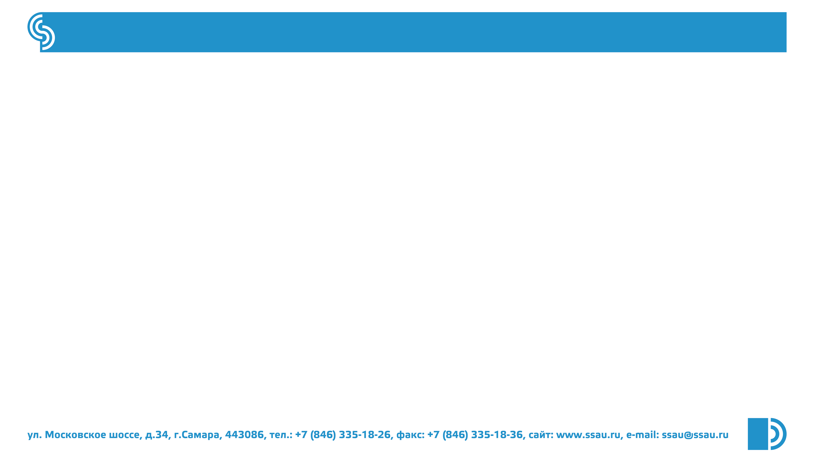
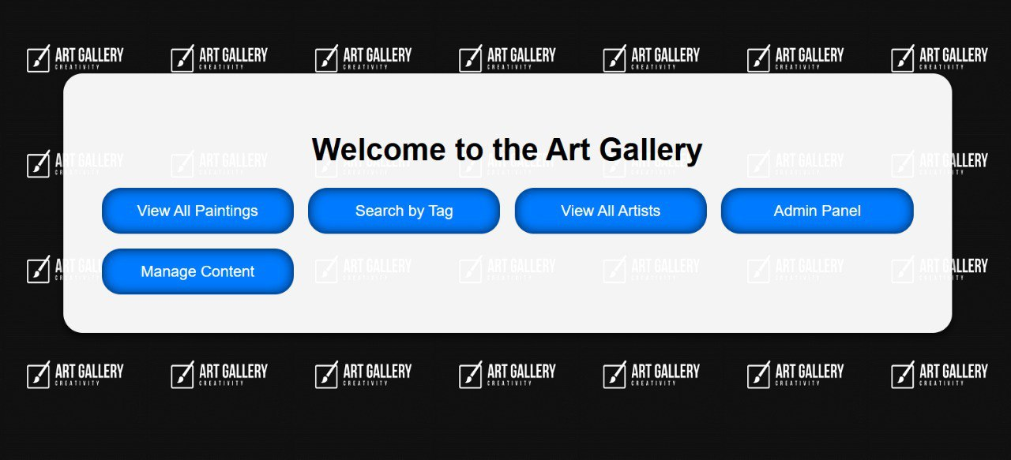
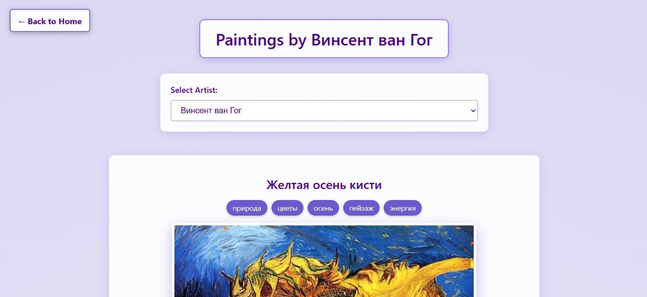
Полное изменения внешнего дизайна веб-приложения и базы данных
Сайт был полностью переделан, так как не предоставлял возможности удобного использования веб-приложения, была изменена база данных, вместо затычки в виде faker, база данных была заполнена реальными художниками и картинами.
Мейн страница теперь выглядит следующим образом
2

Slide 3
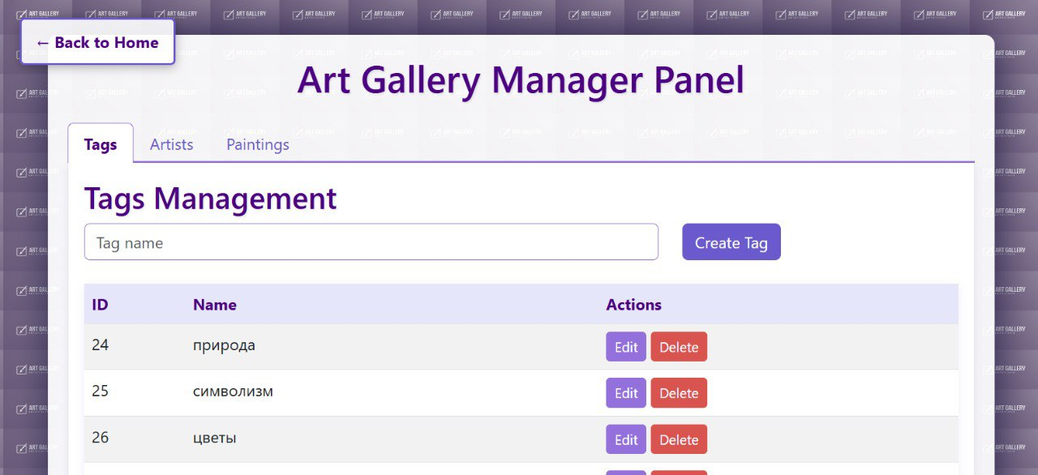
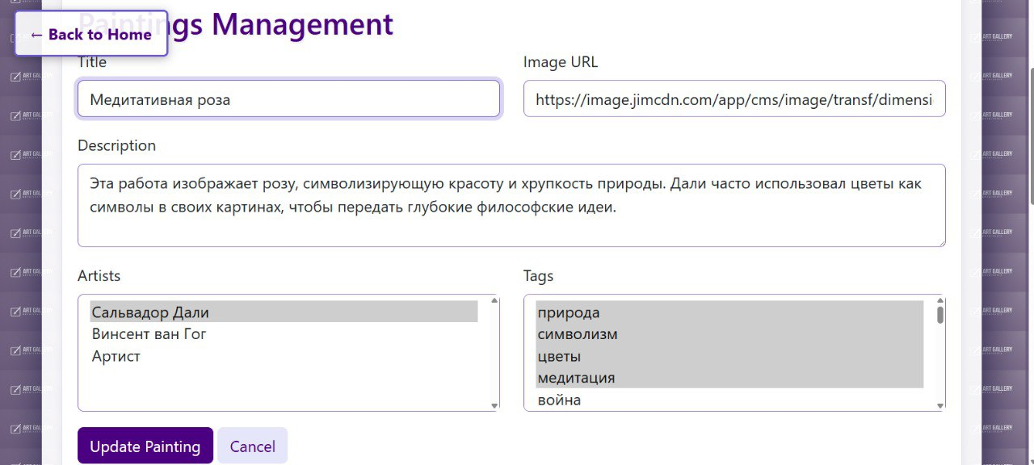
Страница обработки API запросов
Была добавлена отдельная HMTL страница, в которой осуществляется редакция всевозможных таблиц в базе данных, будь то художники, теги, или картины.
С этой новой страницей стала доступна полная редакция, соответственно запросам. Новая страница обрабатывает все CRUD запросы, информация по каждому запросу отображается на сервере.
3

Slide 4

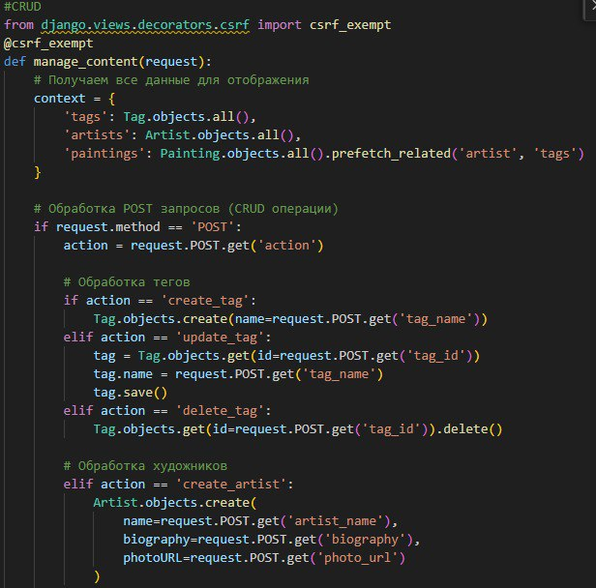



Изменение views
Код представлений моделей был изменен, теперь с помощью новых представлений и обработки url запросов можно изменять данные.
4

Slide 5


БЛАГОДАРИМ
ЗА ВНИМАНИЕ

